Slide 1
Весенняя гроза. Ф. Тютчев
Выполнила
учитель-логопед МАДОУ Большеалексеевского д/с комбинированного вида «Калинка» Ступинского муниципального района
Салащенко Е. Н.

Slide 2
Люблю грозу в начале мая

Slide 3
Когда весенний первый гром, как бы резвяся и играя, грохочет в небе голубом.

Slide 4
Гремят раскаты молодые

Slide 5
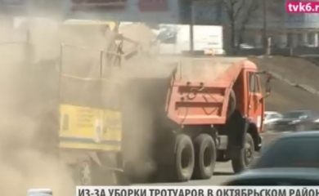
Вот дождик брызнул, пыль летит,

Slide 6
Повисли перлы дождевые, и солнце нити золотит.

Slide 7
С горы бежит поток проворный,

Slide 8
В лесу не молкнет птичий гам,

Slide 9
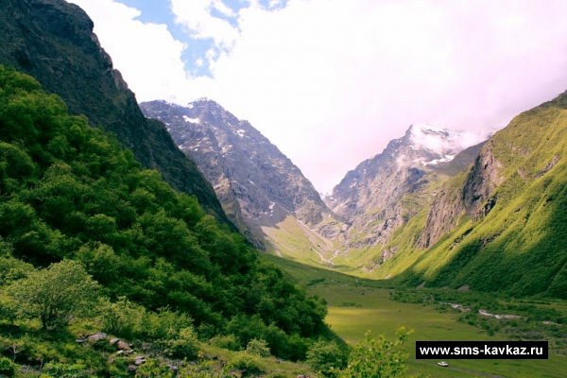
И гам лесной и шум нагорный – всё вторит весело громам.

